Slide 1
APLIKASI WEB
PERTEMUAN KE - 10

Slide 2
Aplikasi Web
Aplikasi web dibagi menjadi 2 :
web statis
Web statis dibentuk dengan menggunakan HTML saja.
web dinamis
Web dinamis diartikan sebagai halaman yg dilengkapi dengan animasi gambar, selain dapat berinteraksi dengan basis data.

Slide 3


Mekanisme kerja
Web Server
Permintaan HTTP
Kode
HTML
Tanggapan HTTP
BROWSER

Slide 4
Prinsip kerja pengaksesan dokumen web berbasis HTML :
  Browser meminta sebuah halaman ke situs web.
  Permintaan diterima oleh web server
  Web server segerea mengirimkan dokumen HTML yg diminta ke klien
  Browser pd klien segera menampilkan dokumen yg diterima

Slide 5
Mekanisme pembentukan halaman yg bersifat dinamis dgn PHP
Web Server
Skrip PHP
Permintaan HTTP
Mesin PHP
Kode HTML
Tanggapan HTTP
BROWSER

Slide 6
Teknologi web
Berdasarkan sisi teknologi yg digunakan untuk membentuk web dinamis,ada dua macam pengelompokkan, yaitu :
  Teknologi pada sisi klien
  Teknologi pada sisi server

Slide 7
Teknologi web pada sisi klien
Teknologi pada sisi klien diimplementasikan dengan mengirimkan kode perluasan HTML ke klien.
Kelemahannya adalah terdapat kemungkinan browser pada klien tidak mendukung fitur kode perluasan HTML.
Kelebihannya adalah memungkinkan penampilan yg bersifat dinamis

Slide 8
Yang termasuk dlm teknologi pada sisi klien antara lain :
  Kontrol ActiveX
  Java Applet
  Skrip sisi klien

Slide 9
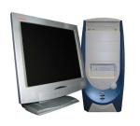
Kontrol ActiveX
Permintaan
HTML dan Kode Program ActiveX
Web server
klien

Slide 10
Java Applet
Applet adalah program yang ditulis dengan bahasa pemograman Java
Berbeda dengan Activex,Applet bersifat cross-platform yaitu dapat berjalan pada berbagai platform asal mendukung Java

Slide 11
Skrip sisi-klien
Skrip sisi-klien adalah kode-kode yang dilekat menjadi satu dengan kode HTML dan diproses di klien
Saat ini skrip yang banyak digunakan adalah CSS (Cascading Style Sheet) atau disebut Dynamic HTML

Slide 12
Teknologi web pada sisi server
Keuntungan :
  Mengurangi lalulintas jaringan dg cara menghindari percakapan bolak-balik antara klien dan server
  Mengurangi waktu pemuatan kode
  Mencegah masalah ketidak kompatibelan browser
  Klien dpt berinteraksi dengan data yg ada pada server
  Mencegah klien mengetahui rahasia kode

Slide 13
Beberapa teknologi yang berjalan di server
Common Gateway Interface (CGI)
Propritary Web Server API
Active Server Page (ASP)
Server Side JavaScript
Java Servlets dab JavaServer Page (JSP)
PHP

Slide 14
E-BUSINESS
O’Brien (2001) mendefinisikan e-Business atau bisnis elektronis sebagai “Penggunaan teknologi Internet untuk menghubungkan dan memperkuat proses-proses bisnis, perdagangan elektronis (Electronic commerce atau e-Commerce) dan komunikasi serta kolaborasi antara sebuah perusahaan dengan para pelanggan, pemasok, dan mitra kerja bisnis elektronis lainnya”.

Slide 15
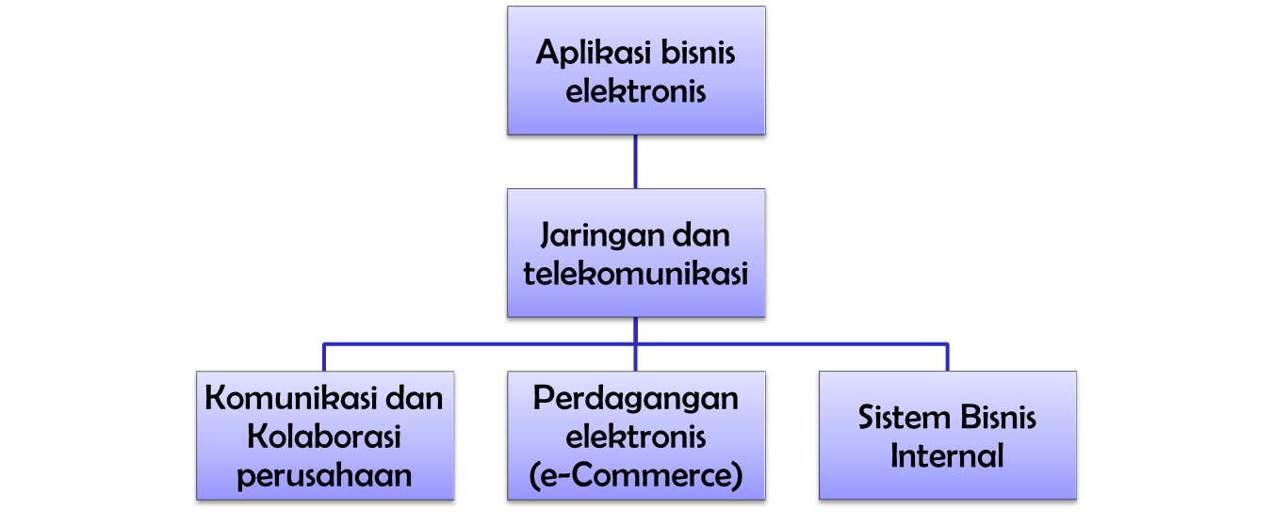
Skema aplikasi e-Commerce
Aplikasi komunikasi dan kolaborasi perusahaan diunakan untuk mendukung komunikasi, koordinasi, dan kolaborasi anggota tinm bisnis dalam perusahaan. Baik menggunakan Internet, intranet atau extranet.

Slide 16
Aplikasi e-Business
Surat elektronis
Surat bersuara (voice mail)
Forum diskusi
Sistem percakapan tertulis (chat)
Konferensi suara (Teleconference)
Konferensi video
Sistem pertemuan elektronis (GSS)

Slide 17
e-Commerce
e-Commerce diunakan untuk mendukung kegiatan pembeliaan dan penjualan, pemasaran produk jasa dan melalui Internet atau extranet. e-Commerce umumnya dikelompokkan menjadi dua buah kategori yaitu business-to-business (B2B) dan business-to-consumer (B2C). Pada perkembangan terakhir juga muncul jenis hubungan yang disebut consumer-to-consumer (C2C) dan consumer-to-business (C2B).

Slide 18
Simulasi B2B dan B2C
PEMASOK
PELANGGAN
PERUSAHAAN
PEMASOK
PELANGGAN

Slide 19
Business-to-Business (B2B)
B2B adalah Penjualan produk atau jasa yang melibatkan beberapa perusahaan dan dilakukan dengan sistem otomasi.
Keuntungan B2B :
  Dapat menghemat biaya
  Meningkatkan pendapatan
  Mempercepat pengiriman
  Mengurangi biaya administrasi
  Meningkatkan pelayanan kepada pelanggan

Slide 20
Business-to-Consumer (B2C)
B2C melibatkan interaksi dan transaksi antara sebuah perusahaan penjual dan para konsumen
Beberapa perusahaan terkenal yang melayani B2C yaitu : Dell (www.dell.com), Cisco (www.cisco.com), dan Amazon (www.amazon.com).

Slide 21
Beberapa contoh situs yang mendukung B2C
Situs | Jenis Produk
www.amazone.com | Buku,musik,barang elektronik
www.dell.com | Komputer,periferal
www.cisco.com | Peralatan jaringan
www.drugstore.com | Kesehatan,kecantikan
Model B2C kadang disebut e-retailing

Slide 22
Consumer-to-Consumer (C2C)
C2C / person to person : model perdagangan yang tejadi antara konsumen dengan konsumen melalui internet.
Contoh situs yang menyediakan sarana C2C adlah eBAY (WWW.ebay.com)

Slide 23
Consumer-to-Busness (C2B)
C2B : Model perdagangan dari konsumen ke pebisnis
Situs yang mendukung bisnis yang berbasis (C2B), yaitu Priceline.com yang memungkinkan seseorang menjual rumah ke perusahaan
Dengan adanya sistem C2B maka internet dapat dijadikan sebagai sarana untuk negosiasi

Slide 24
E-Intermediary
Sehubungan dengan penggunaan e-commerce,muncul perantara lain dalam internet yaitu E-Intermediary
E-Intermediary : para anggota saluran distribusi internet yang melakukan salah satu atau dua fungsi :
Mengumpulkan informasi tentang para penjual dan menyajikan dalam bentuk yg praktis kepada konsumen
Membantu menyalurkan produk-produk internet ke konsumen

Slide 25
Ada 3 macam e-intermidiary :
Penjual Bersindikat
Agen Pembelanjaan
Makelar Bisnis

Slide 26
Penjual Bersindikat
Penjual Bersidikat adalah Sebuah situs Web yang menawarkan hubungan kepada konsumer ke situs-situs Web lain
Hubungan dibentuk melalui iklan (banner ad) yang dipampangkan dalam halaman Web

Slide 27
Agen pembelanjaan
Agen pembelanjaan adalah situs Web yg membantu para konsumen dengan cara memberikan kemudahan untuk mndapatkan informasi yg diperlukan konsumer dlm rangka untuk membuat keputusan pembelian.
Contoh situs web yg bergerak dlm bidang ini, yaitu : PriceSCAN untuk mencari informasi tentang produk komputer

Slide 28
Makelar Bisnis-ke-Bisnis
Makelar Bisnis adalah perantara yang menyediakan sarana komunikasi antar pebisnis
Contoh, Edfex yang menyediakan informasi yang sangat baru dari pemasok dan pembeli

